Slide 1
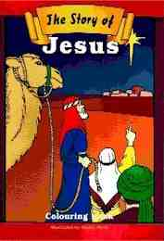
最喜歡的故事

Slide 2


沒有童話美麗、
驚險旅程、古堡與毒計；

Slide 3
但有神的約誓、
十架恩情，愛便徹底！

Slide 4
那個令瞎眼看真？
跛子為何能站穩？

Slide 5
靠著主可改變一生。

Slide 6
*一起將這故事，
基督所作美事，

Slide 7
分享到無限次，
是快樂的鑰匙。

Slide 8
心喜歡這故事，
即使不再幼稚，

Slide 9
深知宣講可以，
能回味那真意，

Slide 10
何必還再猶疑！

Slide 11
要讓故事記於心，
動人事情便發生，

Slide 12
這是最可愛的福音。

